Slide 1
Circulaire economie
Leerjaar 2 – periode 3
De community verbonden

Slide 2
Notes:
Onder elke afbeelding zit een link met het artikel

Slide 3
Vandaag
Maatschappelijke opgave herhaling biodiversiteit
Museum bezoek hoe, wat en waar
Maatschappelijke opgave Milieu
Presenteren kan je leren

Slide 4
Week planning
Week | Datum | Onderwerp
Week 1 | 07-02-2022 | Week van de Circulaire economie
Week 2 | 14-02-2022 | Maatschappelijke opgave – energie en klimaat
Week 3 | 21-02-2022 | Maatschappelijke opgave – Biodiversiteit
Week 4 | 07-03-2022 | Maatschappelijke opgave – Milieu
Week 5 | 14-03-2022 | Maatschappelijke opgave – Leveringsrisico
Week 6 | 21-03-2022 | Maatschappelijke opgave – Het sociale fundament
Week 7 | 28-03-2022 | Gedrag en gedragsverandering - 1
Week 8 | 04-04-2022 | Gedrag en gedragsverandering - 2
Week 9 | 11-04-2022 | Herhaling
Week 10 | 18-04-2022 | Kennistoets

Slide 5
Opdracht college/lezing
Week | Datum | Onderwerp | Naam
3 | 21-02-2022 | Gedrag t.a.v. klimaat Effect van groen | Thijs Max
4 | 07-03-2022 | Deelmaatschappij De leefbare toekomst | Soumeiya Mika
5 | 14-03-2022 | Vlees & vis Kleding | Amber Stan
6 | 21-03-2022 | Boomhuis Plastic soep | Femke Merijn
7 | 28-03-2022 | Cosmetica Auto | Anne-sophie Floris
Bedenk een onderwerp om over te presenteren.

Slide 6
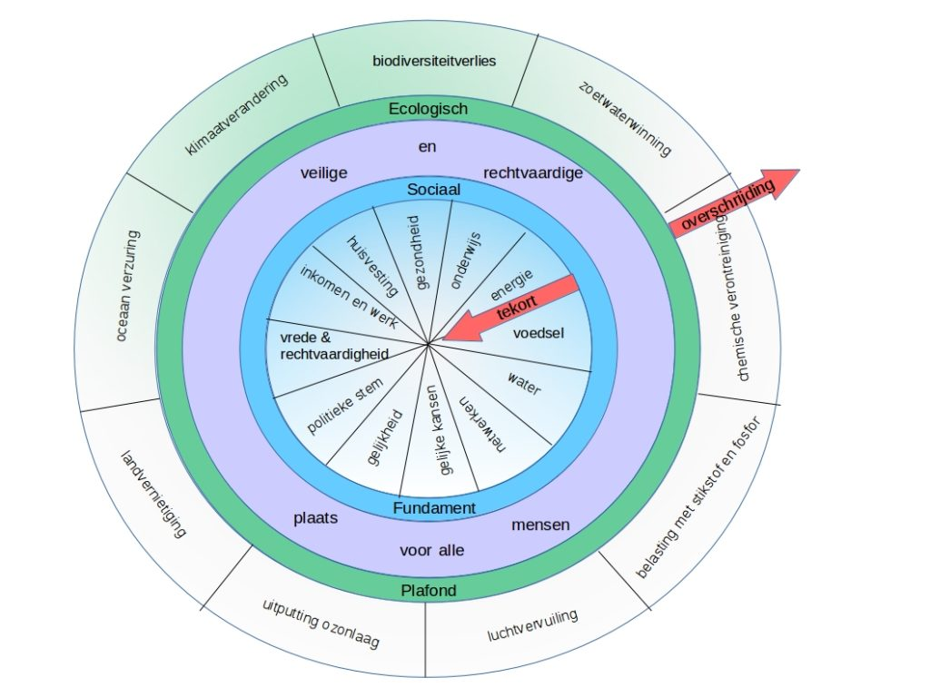
Circulaire economie wat…
Waardencreatie
Natuurlijke
Intellectuele
Financiële
Materiele
Sociaal-relationele
Menselijke
Notes:
Periode 2, leerjaar 2; zijn de intellectuele, financiële en materiele waarde aanbod gekomen.
Deze periode worden de natuurlijke, intellectuele, sociaal-relationele en menselijke waarde besproken en behandeld.

Slide 7
Les doelen vorige keer
Je weet voor welke maatschappelijke uitdagingen wij staan op het gebied van biodiversiteit
Je weet wat biodiversiteit is
Je weet wat de gevolgen van biodiversiteit verlies is
Je weet wat een exoot is en wat de invloeden hiervan kunnen zijn
Je weet wat natuurinclusief is en kan hier enkele voorbeelden van noemen
Je weet hoe je in jou omgeving een simpele aanpassing kan doe om de biodiversiteit te beïnvloeden
Succescriteria: Brede kennis van duurzaamheid, biodiversiteit, klimaat en milieu.

Slide 8
Les doelen
“Je hebt kennis over de donut economie”
“Je weet wat de zeven paden van verandering volgens Raworth zijn”
Je weet voor welke maatschappelijke uitdagingen wij staan op het gebied van milieu
Je weet wat verschil is tussen klimaat, milieu en weer
Je weet wat de gevolgen van milieu vervuiling zijn
Je weet hoe je in jou omgeving een simpele aanpassing kan doe om milieuvervuiling tegen te gaan
Succescriteria: Brede kennis van duurzaamheid, biodiversiteit, klimaat en milieu.

Slide 9
De donut economie
De donut economie een economisch model waarbij welvaart wordt gemeten door te kijken naar de realisaties van het sociale fundament, zonder het overschrijden van het ecologische plafond;
Ecologisch plafond
Klimaat en energie
Biodiversiteit
Milieu
Leveringsrisico’s
Sociaal fundament
Gezondheid
Gelijke kansen & gelijkheid
Inkomen en werk
Politieke stem

Slide 10
Donut economie
Geen groei meer maar stabiliteit
zeven paden van verandering volgens Raworth:
mechanisch naar dynamisch
atomistisch naar holistisch
enkelvoudig naar complex distributief
de egoïstische, rationele mens naar sociale en verbonden mens
antropocentrisme naar planetair denken
Van bruto binnenlands product naar de donut.

Slide 11
Verkiezingen waar kan je effect op hebben en waar wil je effect op hebben
10 minuten
Lees het artikel. Waar kan en wil je effect op hebben?
Wat als je naar de verkiezingen kijkt in de rol als adviseur duurzame leefomgeving?

Slide 12
Herhaling Klimaat, weer of milieu? Wat zegt het woordenboek
Klimaat: Gemiddelde toestand van de atmosfeer in een bepaald gebied.
Weer: toestand van de dampkring wat temperatuur, vochtigheid, luchtdruk, bewolking en wind betreft.
Milieu: Het geheel van de natuurlijke, maatschappelijke en culturele omgeving dat op een levend wezen zijn invloed doet gelden.
Milieu: Het biologisch leefklimaat
Notes:
Het klimaat gaat over langer termijn
Het weer gaat over vandaag of morgen
Het Milieu gaat over de grond, de lucht en het water. Hierbij gaat het om de leefomgeving van organisme en daarbij de gezondheid van mens en dier.
Raak vlakken: bron milieudefensie
1. Auto’s en vliegtuigen
Als je in een auto of vliegtuig stapt, worden fossiele brandstoffen verbrand. Denk aan benzine, diesel en kerosine. Bij die verbranding komt CO₂ vrij. Dit heeft invloed op het klimaat. Maar auto’s en vliegtuigen zorgen ook voor milieuvervuiling. Denk aan geluidshinder en luchtvervuiling. Het fijnstof dat vrijkomt heeft direct effect op de lucht in je omgeving en op je gezondheid. Als we stoppen met olie, kolen en gas zorgt dat voor minder luchtvervuiling en voorkomen we verdere klimaatverandering.
2. Ons eten
Het produceren van voedsel heeft invloed op het klimaat én op het milieu. We nemen vlees als voorbeeld. Koeien laten boeren en scheten (net als mensen, maar dan iets meer 😉). Daarbij komt er methaan vrij. Methaan is een sterk broeikasgas. We eten wereldwijd ontzettend veel vlees, dus samen zorgt dat voor veel broeikasgassen. Als we veel minder vlees eten of daar helemaal mee stoppen, is dat dus goed voor het klimaat. De bio-industrie, de plek waar ons vlees vandaan komt, zorgt ook voor uitstoot van nitraat, fosfaat en ammoniak. Die stoffen vervuilen onze lucht, water en bodem. Oftewel het milieu.
3. Ontbossing
Wereldwijd worden er elke seconde 169 bomen gekapt in tropische bossen. Dat is slecht voor het klimaat. Bossen nemen CO₂ op en geven zuurstof af die wij inademen. Als we bomen kappen, komt de opgenomen CO₂ weer grotendeels in de lucht terecht. Ontbossing zorgt ook dat de omgeving verandert. De bodem wordt armer, er ontstaat erosie (slijtage, afbraak) en er kunnen zelfs overstromingen ontstaan. Dieren en mensen die afhankelijk zijn van het bos verliezen hun dagelijks eten, drinken en onderdak.

Slide 13
Milieuvervuiling waar denken jullie aan

Slide 14
Milieuvervuiling
Grondconversie (bodemverontreiniging)
Luchtvervuiling
Watervervuiling
Ruimteschroot
Chemische vervuiling
Geluidshinder
Lichtvervuiling
Straling
Horizonvervuiling
Thermische vervuiling
Notes:
Milieuverontreiniging of -vervuiling is aantasting van het milieu door menselijke activiteiten. Het gaat hierbij niet alleen om chemische verbindingen, maar ook om geluid, licht, straling en dergelijke. Deze zaken kunnen zowel natuurlijk zijn, zoals koolstofdioxide en fosfaat, als onnatuurlijk, zoals plastics en door de mens gemaakte isotopen.

Slide 15
Bodemverontreining
Verontreinigingen worden vooral veroorzaakt door de onzorgvuldige omgang met stoffen en het - legaal of illegaal - storten van afval.
Wat betekend bodemsanering?
Notes:
Bodemverontreiniging is de term die wordt gegeven aan door de mens aan- of ingebrachte stoffen of materialen die van nature niet in de bodem of het grondwater voorkomen en (kunnen) leiden tot schade aan het ecosysteem. Bodemverontreiniging is een vorm van milieuverontreiniging.
Verontreinigingen worden vooral veroorzaakt door de onzorgvuldige omgang met stoffen en het - legaal of illegaal - storten van afval. Voorbeelden zijn er te over en van (bijna) alle tijden. Zo staan huizen in oude steden niet zelden op een metershoge ‘stadslaag’, een laag die gevormd is door het eeuwenlang storten van stadsafval. In die laag liggen huisvuil en bouwresten van huizen, maar ook afval van kleine vervuilende industrieën als leerlooierijen en verffabrieken. De grond rond voormalige gasfabrieken is vaak ernstig vervuild. Die fabrieken lagen veelal buiten oude stadskernen op locaties die tegenwoordig in trek zijn voor woningbouw of recreatie. In de jaren 1970 zijn soms hele woonwijken bouwrijp gemaakt met verontreinigd baggerslib. Er zijn vuilnisbelten waar tot de jaren 1980 op grote schaal giftige en soms zelfs radioactieve stoffen al dan niet illegaal zijn gestort, zie onder andere Coupépolder en Lekkerkerk.
Ook rond benzinestations en ondergrondse olietanks uit die periode komt vaak bodemverontreiniging voor.
Ook in het landelijk gebied komen veel situaties voor waar de bodem bewust of onbewust vervuild is: een ongeluk met een vrachtwagen of trein met chemicaliën, een pomphouder die per ongeluk olie morst, (illegale) stortingen van giftige stoffen, bij aardgaswinning, chemisch reinigen, een fotolab dat ontwikkelaar door de gootsteen giet of een fabrikant die verontreinigd water of slib in een rivier loost. Op talloze manieren kunnen chemische stoffen, minerale oliën en andere milieugevaarlijke materialen als zware metalen en polycyclische aromatische koolwaterstoffen (PAK's) in het milieu komen. Bodemvervuiling ontstaat soms ook door lekkende, ondergrondse tanks.

Slide 16
Luchtvervuiling
21 jan. 2021
In Tilburg zweven er van beide gassen veel meer deeltjes rond dan gemiddeld in ons land. Het landelijk gemiddelde voor stikstofdioxide is 18,8 μg/m3 en voor fijnstof: 19,0 μg/m3. Onze luchtkwaliteit is hier iets slechter, want in Tilburg gaat het om 21,3 μg/m3 voor stikstofdioxide. De fijnstof in Tilburg is 19,7 μg/m3.
Wereldwijd is luchtvervuiling verantwoordelijk voor 1 op de 8 doden.
Notes:
Luchtvervuiling treedt op wanneer schadelijke of overmatige hoeveelheden stoffen, waaronder gassen, deeltjes en biomoleculen, in de troposfeer van de aarde worden geïntroduceerd. Deze stoffen kunnen afkomstig zijn van natuurlijke bronnen of van menselijke bronnen.
Luchtvervuiling kan ziekten, allergieën en zelfs de dood van mensen veroorzaken. Het kan ook andere levende organismen zoals dieren en landbouwgewassen schaden, en het kan gebouwen beschadigen. In Europa is luchtvervuiling verantwoordelijk voor meer dan 500.000 vroegtijdige sterfgevallen per jaar,^{[1]} waarvan 9.380 in België en 10.970 in Nederland.^{[2]}
Wereldwijd is luchtvervuiling verantwoordelijk voor 1 op de 8 doden.^{[3]}
Luchtvervuiling binnenshuis is evenzeer schadelijk voor de gezondheid. Recent onderzoek van U.S. Environmental Protection Agency wijst uit dat bepaalde vervuilende stoffen in de lucht binnenshuis 2 tot 5 keer erger zijn dan in de buitenlucht.^{[4]}

Slide 17
Watervervuiling
Zoetwatervervuiling en zeewatervervuiling; denk hierbij aan de plastic soep.
Maar ook aan ‘koel’ water dat wordt terug gestort in rivieren door bedrijven (thermische vervuiling).
Notes:
Watervervuiling omvat alle menselijke of natuurlijke activiteiten die de kwaliteit van oppervlaktewater of grondwater in negatieve zin aantasten.

Slide 18
Ruimteschroot
Ruimteschroot kan bestaan uit een rakettrap, boutjes en onderdelen van satellieten.
Dat een verfschilfertje al een probleem kan zijn, komt door de enorme snelheden: in een lage baan is de snelheid ongeveer 8 km/s, en de relatieve snelheid bij een botsing kan nog groter zijn.
Notes:
Ruimteschroot of ruimtevervuiling is door mensen gemaakt afval, dat zich in de ruimte bevindt, buiten de dampkring van de aarde. Het kan variëren van verfschilfertjes of metaaldeeltjes, tot niet meer benodigde dekseltjes van satellietinstrumenten, boutjes of veertjes, tot een complete afgedankte kunstmaan of een rakettrap.

Slide 19
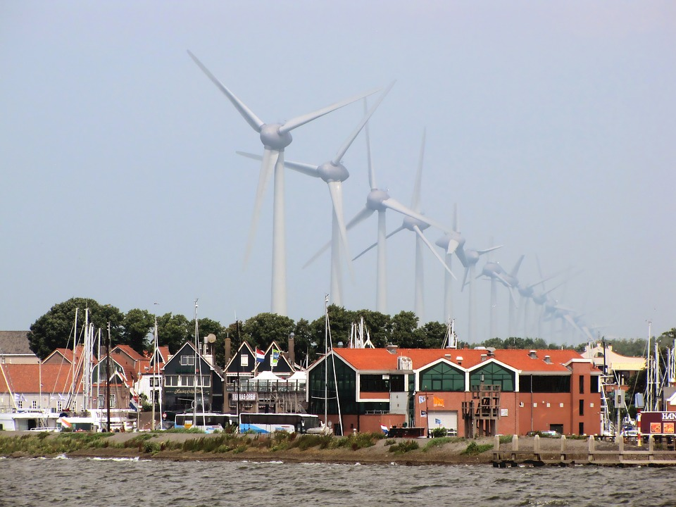
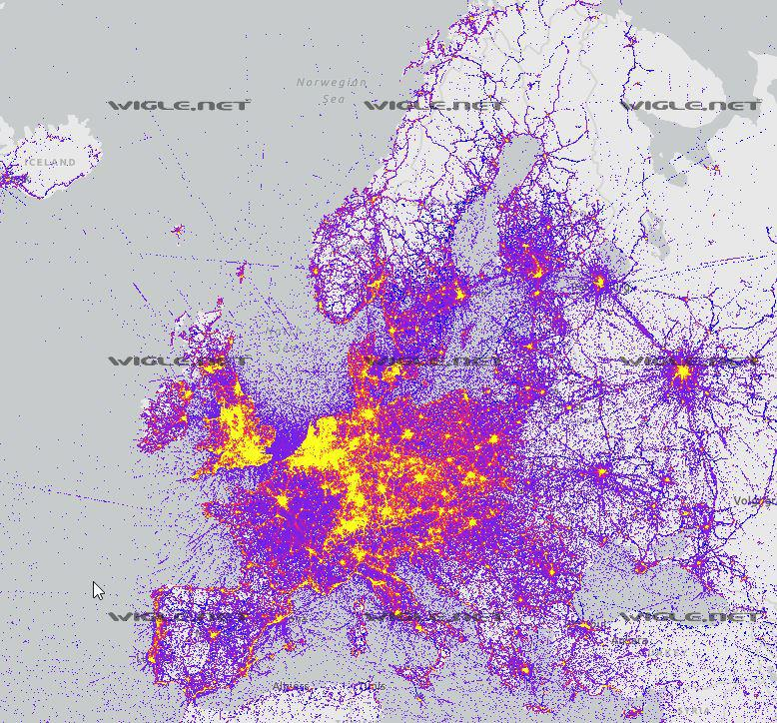
Andere type vervuilingen
Geluidshinder
Lichtvervuiling
Straling
Horizonvervuiling
Thermische vervuiling
Notes:
Lichtvervuiling is het overmatig verlichten van de omgeving in de nacht. Dit is één van de keerzijden van onze 24-uurs economie. Twee derde van de wereldbevolking leeft in sterk verlichte gebieden.

Slide 20
Milieuvervuiling wat gebeurd daar nu tegen

Slide 21
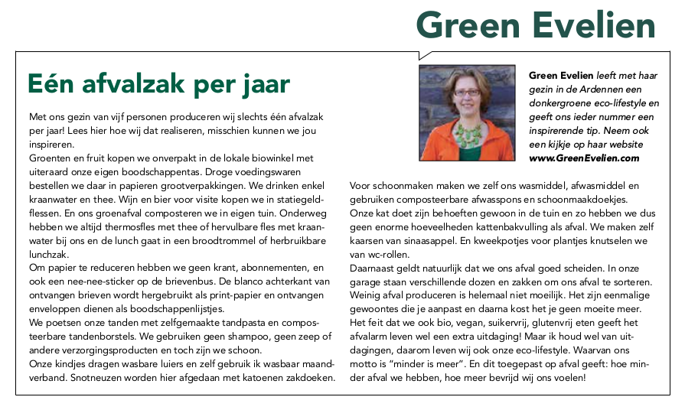
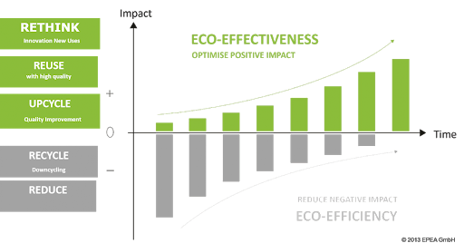
2122_DCV_3_CE_Column
Leerdoel
Je kunt informatie over klimaatverandering, milieuvervuiling, biodiversiteitverlies of leveringsrisico verzamelen en feitelijk controleren.
Je kunt begrippen toepassen
Je kunt informatie aanbieden gericht op een bepaalde doelgroep
Samenwerken
Dit product maak je alleen.
Lever je product in via Teams
Je wordt een groepje feedback friends geplaatst
Geef feedback op de producten van anderen en ontvang feedback
Beschrijf in je reflectieverslag hoe je het feedback geven ervaren hebt.
Product
Schrijf een artikel/column over klimaatverandering, milieuvervuiling, biodiversiteitverlies of leveringsrisico. De column heeft minimaal 1000 en maximaal 1500 woorden. De bronnen die je gebruikt in het artikel moeten weergegeven worden volgens APA bronvermelding.
Dit artikel is bedoeld voor een doelgroep van de leeftijd 16 tot 26 jaar.
In het artikel worden de volgende onderwerpen behandeld:
Een inleiding waarbij het probleem wordt geïntroduceerd.
De kern van het verhaal gaat over het probleem en in de kern ben je kritisch naar het probleem en/of de huidige aanpak van het probleem.
Er wordt beschreven wat de politiek er aan doet.
Er worden twee manieren beschreven waardoor de lezer zelf kan bijdragen aan een mogelijke oplossing van het probleem.
Bijeenkomsten & Tijd
Specialisatie lessen Circulaire economie
Deadline:
Bronnen
Wikiwijs; specialisatie lessen
Stappen
Ga op zoek naar informatie die jou aanspreekt, dat gaat over klimaatverandering, milieuvervuiling, biodiversiteitverlies of leveringsrisico
Lees je in op het onderwerp, gebruik hier verschillende bronnen voor.
Bepaal voor jezelf wat de kern van het probleem is.
Ga op zoek naar politieke partijen en organisaties die verandering willen omtrent het probleem.
Begin met het bepalen welk onderwerp je in welke alinea wil.
Zoek eventueel voorbeelden en maak een start met het schrijven van de column.
Bij de inleiding, zorg je ervoor dat de lezer genoeg informatie krijgt. Tip een origineel begin zorgt ervoor dat de lezer meer wilt weten over het onderwerp.
Zorg dat je bij de kern echt tot het probleem komt
Zorg voor een doorlopend verhaal.

Slide 22
Les doelen
Je weet voor welke maatschappelijke uitdagingen wij staan op het gebied van milieu
Je weet wat verschil is tussen klimaat, milieu en weer
“Je hebt kennis over de donut economie”
“Je weet wat de zeven paden van verandering volgens Raworth zijn”
Je weet wat de gevolgen van milieu vervuiling zijn
Je weet hoe je in jou omgeving een simpele aanpassing kan doe om milieuvervuiling tegen te gaan
Succescriteria: Brede kennis van duurzaamheid, biodiversiteit, klimaat en milieu.

